Slide 1


FACTORES QUE DETERMINAN LA DECISIÓN DE COMPRA DE PRODUCTOS E-LEARNING EN LOS DUEÑOS DE LAS PYMES DEL DISTRITO METROPOLITANO DE QUITO
CARRERA DE INGENIERÍA EN MERCADOTECNIA
AUTOR: ESTEBAN FRANCISCO, CÓRDOVA JÁCOME
DIRECTOR (Ingeniero): POZO MAYORGA, EDISON FABIÁN
SANGOLQUÍ
2021
TRABAJO DE
TITULACIÓN, PREVIO A LA OBTENCIÓN DEL TITULO DE INGENIERO EN MERCADOTECNIA

Slide 2
CAPITULO I: ASPECTOS GENERALES
CAPITULO II: MARCO TEÓRICO-REFERENCIAL
CAPITULO IV: PROPUESTA
CAPITULO III: MARCO METODOLÓGICO
CAPITULO V: CONCLUSIONES Y RECOMENDACIONES

Slide 3
CAPITULO I: ASPECTOS GENERALES

Slide 4
INTRODUCCIÓN
Desconfianza en los clientes
La capacitación en las empresas es vital
Pandemia
la tecnología avanza continuamente, abarcando muchas áreas

Slide 5
PROBLEMA
No conocen los beneficios de los productos e-learning
Los alumnos necesitan hablar con personas físicamente
Preferencia por cursos presenciales
Bajo nivel de decisión de compra de productos e-learning
Desconfianza en la eficacia de la enseñanza online
Percepción de ausencia de guía humano
Falta de publicidad

Slide 6
JUSTIFICACIÓN
La capacitación mejora el desempeño de las organizaciones
Conocer los factores
Pautas relevantes
Fortalecer la propuesta de valor
Evita aglomeraciones

Slide 7
OBJETIVOS
OBJETIVOS ESPECÍFICOS
Desarrollar el marco teórico, referencial para fundamentar las variables que influyen en la decisión de compra de productos e-learning
OBJETIVO GENERAL
Elegir la metodología y medios por donde se recolectará los datos para encontrar las variables que influyen en la decisión de compra de productos e-learning
Analizar los factores que influyen en la decisión de compra de productos e-learning en los dueños de las Pymes del Distrito Metropolitano de Quito
Reconocer la influencia de los factores en la decisión de compra de productos e-learning

Slide 8
CAPITULO II: MARCO TEÓRICO-REFERENCIAL
TEORICO

Slide 9
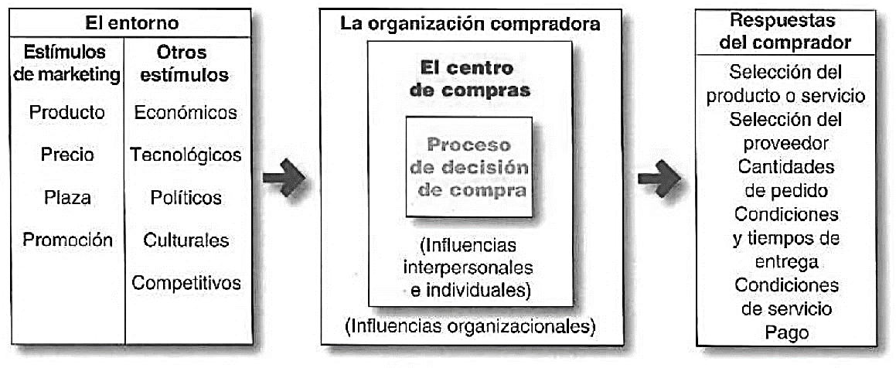
Comportamiento del consumidor
            Modelo para las dimensiones y variables
Modelo de decisión de compra organizacional de Kotler. Fuente: Tomado de Kotler, P. (2017, p. 177). Marketing (Décimo sexta ed.). México: Pearson.

Slide 10
CAPITULO II: MARCO TEÓRICO-REFERENCIAL
Referencial

Slide 11
Marco Referencial
Comprender el comportamiento de los compradores en los mercados empresariales facilita establecer relaciones de intercambio y mantenerlas
Minimizar tiempo y esfuerzo en las transacciones sin dejar de lado la eficiencia
La ética, valores, normas y hábitos de los proveedores deben de estar afines a los de la organización.
La compra organizacional busca eficiencia y efectividad.

Slide 12
CAPITULO III: MARCO METODOLÓGICO

Slide 13
Marco situacional
Componentes | Elementos
Elementos de la muestra | Propietarios de las PYMES
Población | PYMES del DMQ
Instrumento | Encuesta
Fecha de trabajo de campo | Septiembre del 2020
Procedimiento de muestreo | Muestreo por conveniencia

Slide 14
Enfoque y tipo de investigación
Cuantitativa
Por su finalidad
Por las fuentes de información
Por el alcance
Tipo de investigación
Por el control de las variables
Por las unidades empleadas

Slide 15

$$n=\frac{Z^{2}pqN}{(N−1)E^{2}+Z^{2}pq}$$
$$n=\frac{{1.96}^{2}∗0.5∗0.5∗9765}{\left(9765−1\right)∗{0.05}^{2}+{1.96}^{2}∗0.5∗0.5}$$
$$n=\frac{9^{′}378.306}{24.41+0.9604}$$
$$n=\frac{9^{′}378.306}{25.3704}$$
$$n=369,66$$
$$n=370$$
Tipo de muestreo
n= Número de elementos de la muestra
N= Población
Z= Nivel de confianza
p= Probabilidad con las que se presenta el fenómeno
q= 1-p
e= Margen de error

Slide 16
Modelo
Variables independientes
Variable Dependiente
Estímulos de marketing
Decisión de compra
Entorno externo
Proceso de decision de compra

Slide 17
Objetivos del estudio de mercado
Encontrar los estímulos de marketing que influyen en la decisión de compra de productos e-learning.
Identificar los factores del entorno que intervienen en decisión de compra de productos e-learning
Analizar el proceso de decisión de compra de los dueños de las PYMES

Slide 18
Diseño del cuestionario

Slide 19
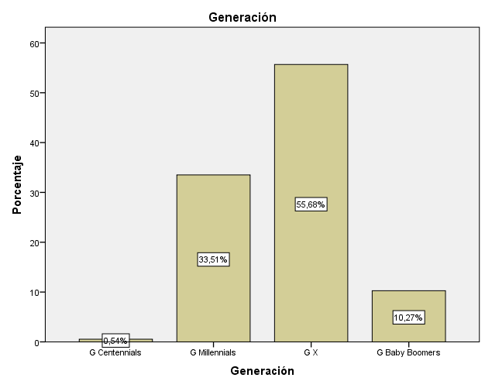
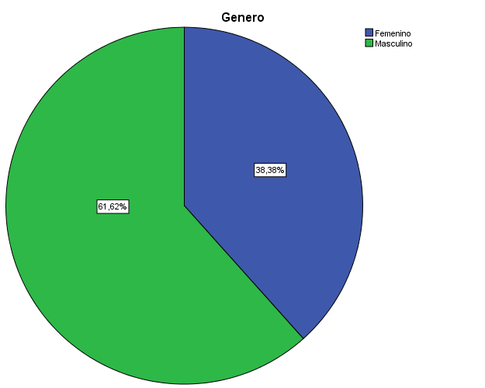
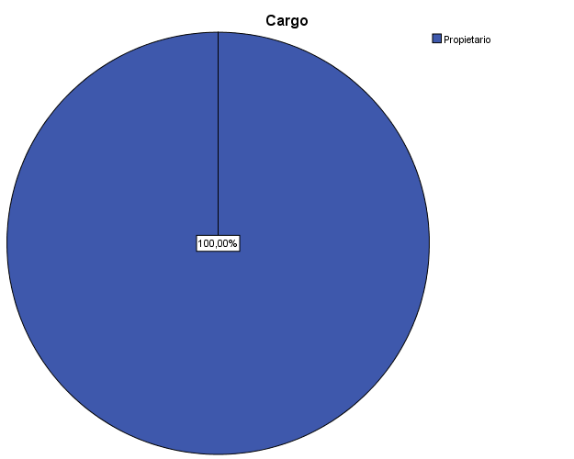
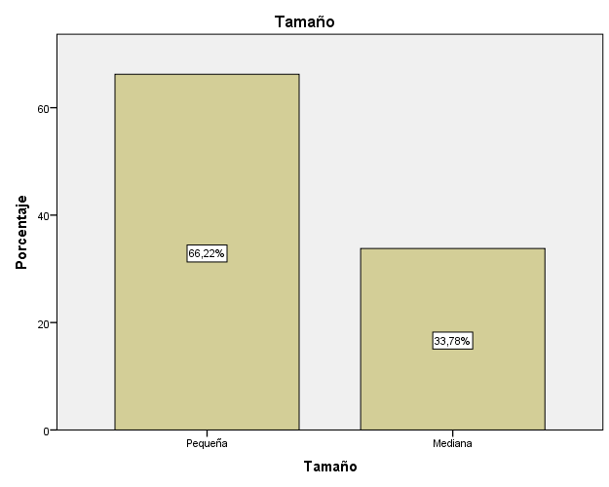
Análisis univariado
1
2
3
4

Slide 20
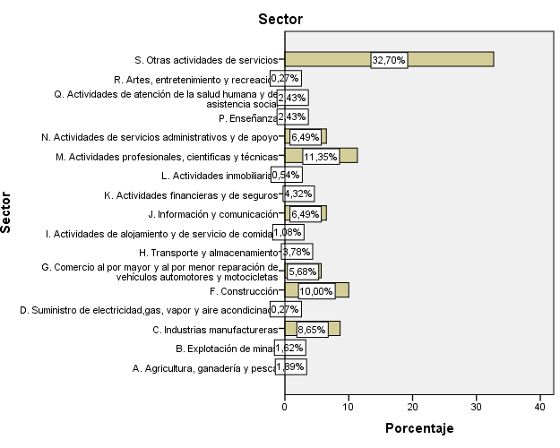
Análisis univariado
5

Slide 21
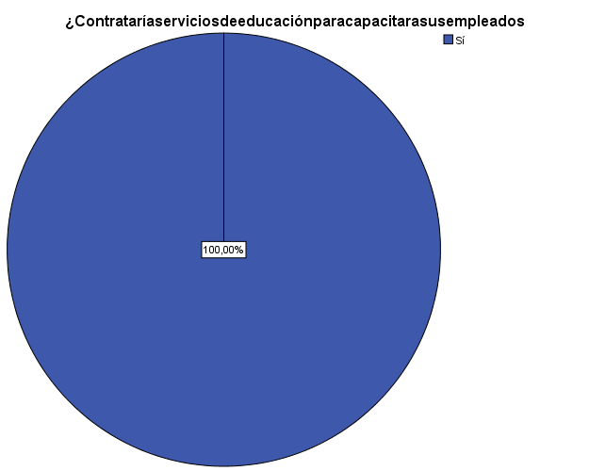
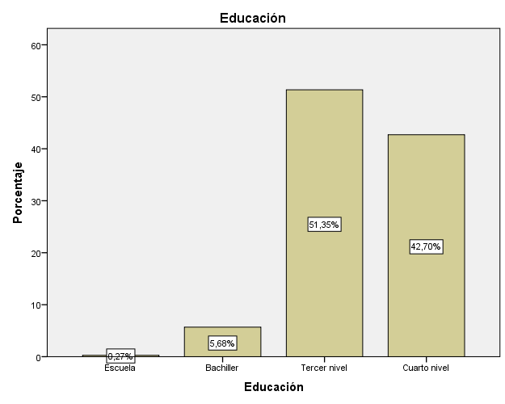
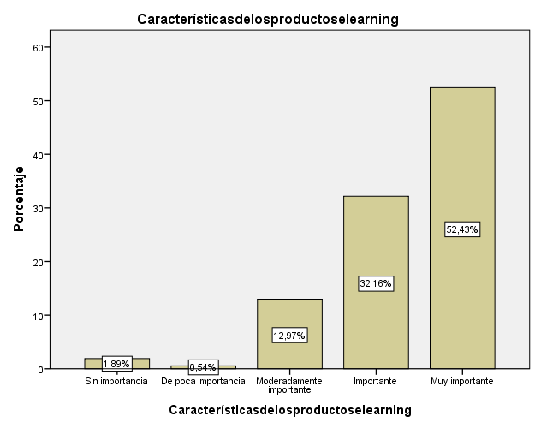
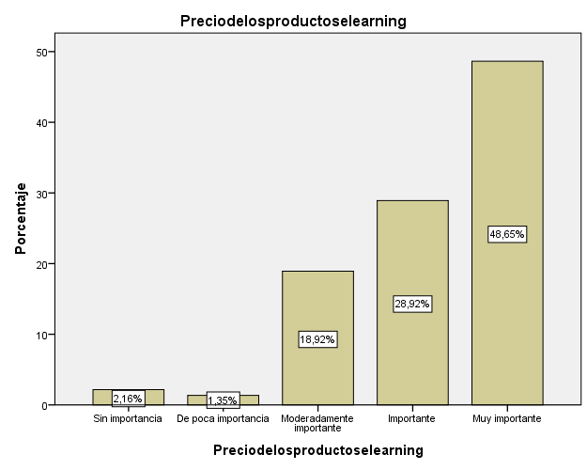
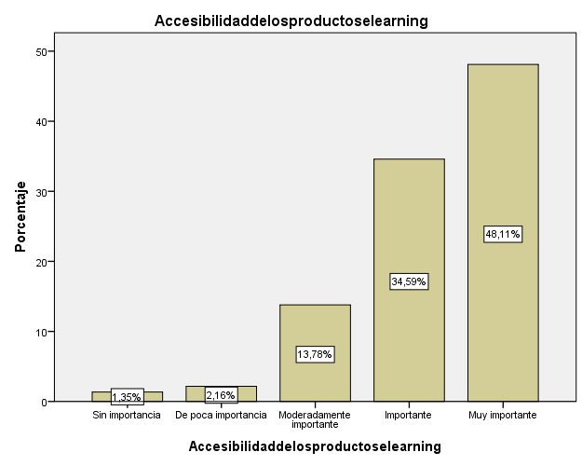
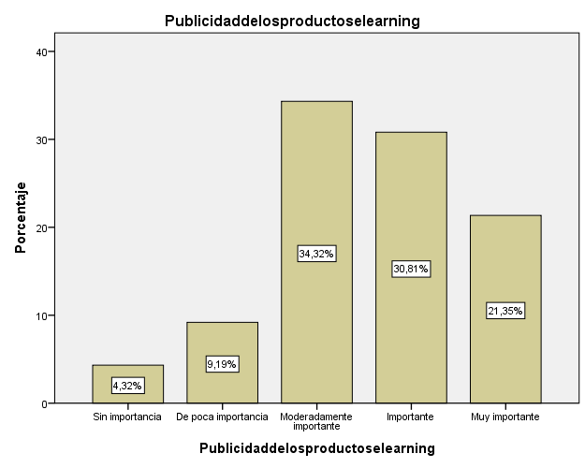
Análisis univariado
6
7
8
9
11
12

Slide 22
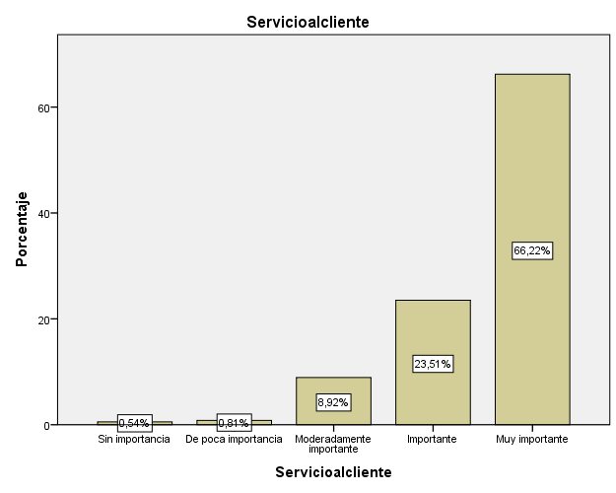
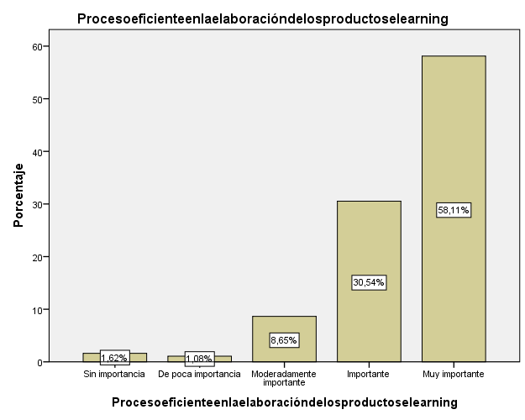
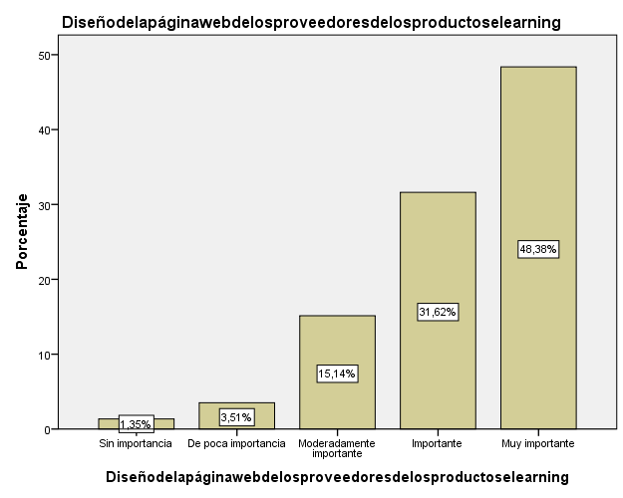
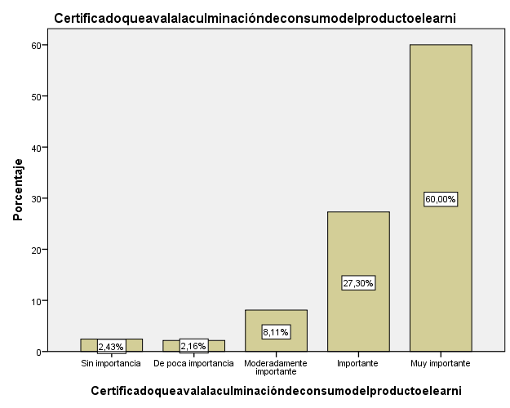
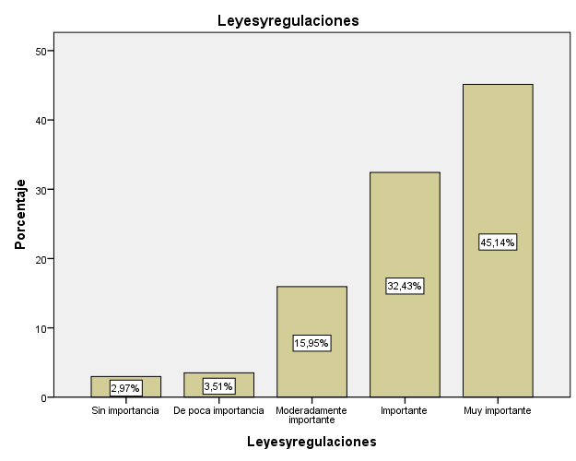
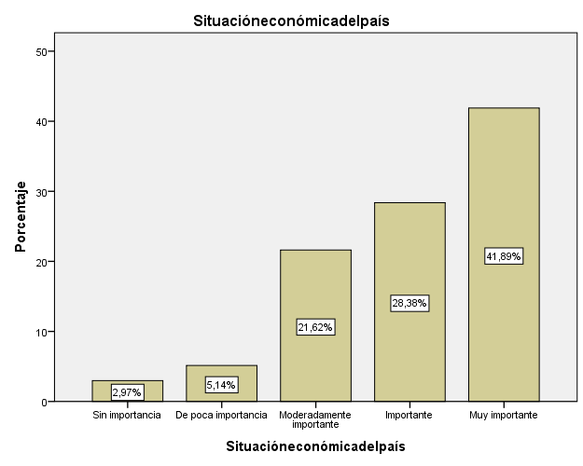
Análisis univariado
13
14
15
16
17
18

Slide 23
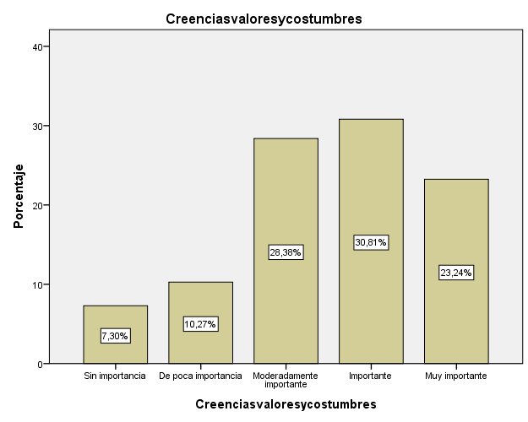
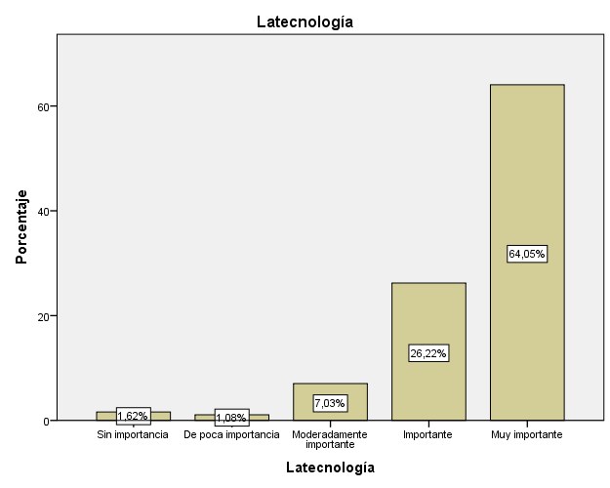
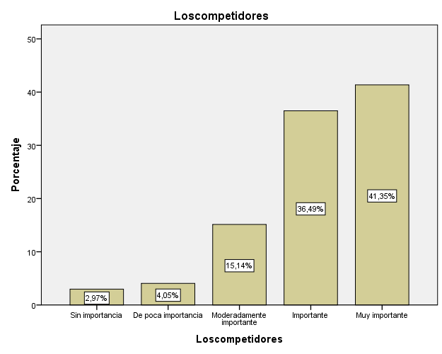
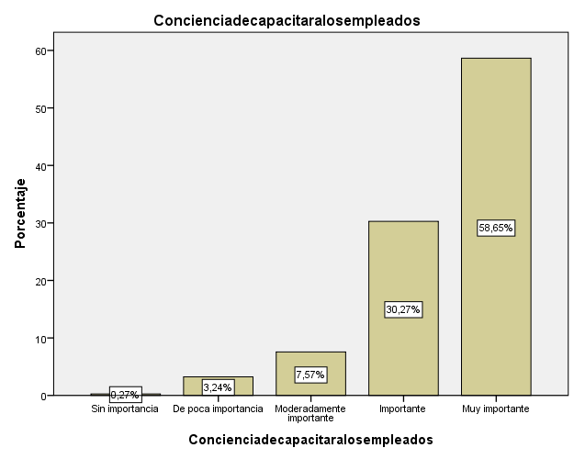
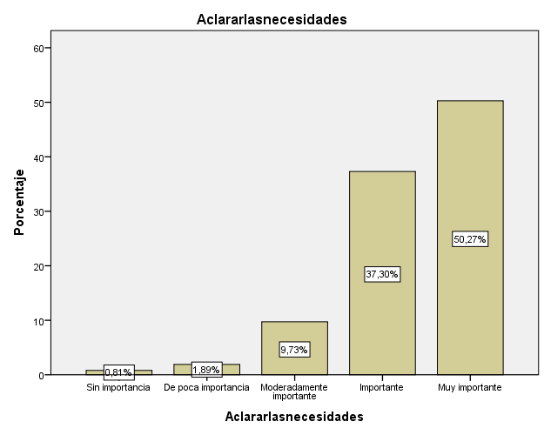
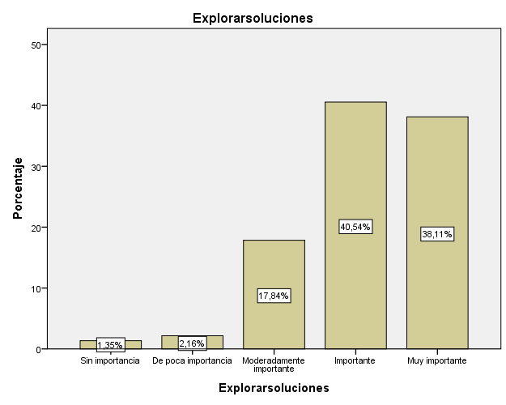
Análisis univariado
19
20
21
22
23
24

Slide 24
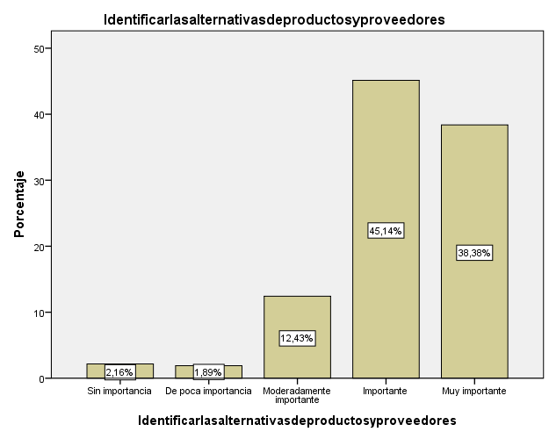
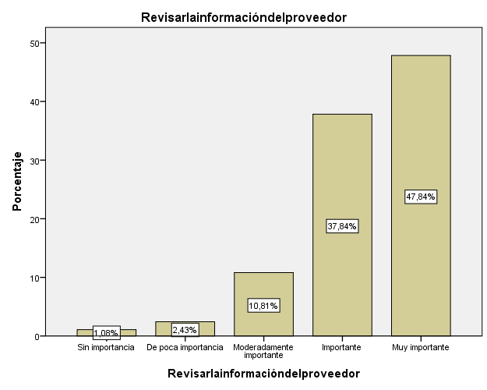
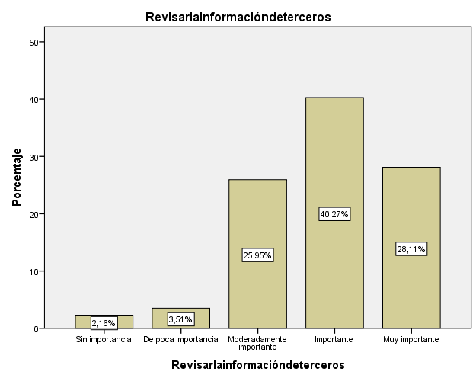
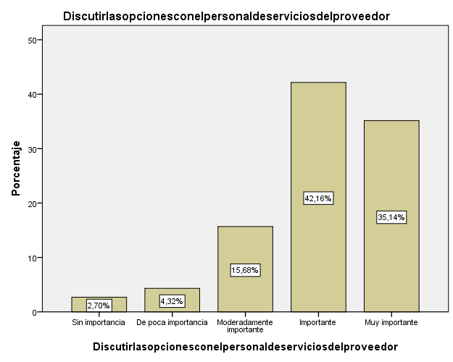
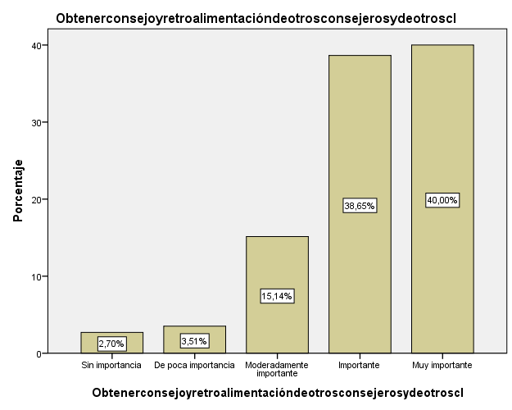
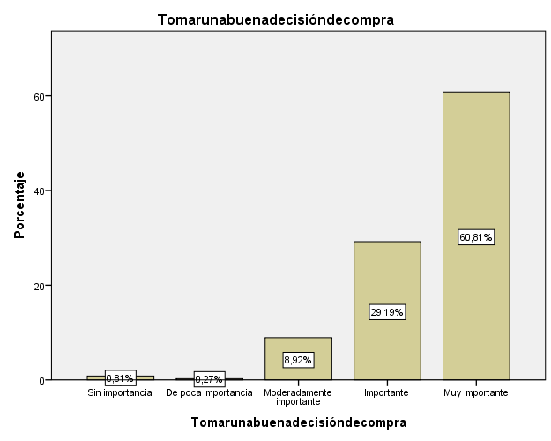
Análisis univariado
25
26
27
27
28
29

Slide 25
Análisis bivariado
Matriz de cruce de variables
Tablas cruzadas entre ítems de perfil
Tablas cruzadas entre ítems de perfil con ítems de likert

Slide 26
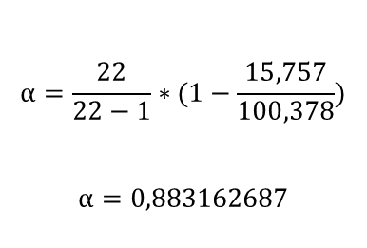
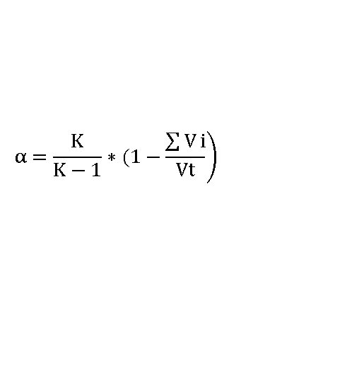
Análisis Multivariado
Confiabilidad del instrumento
 | Varianza
Pregunta 8 | ,585
Pregunta 9 | ,547
Pregunta 10 | ,562
Pregunta 11 | ,723
Pregunta 12 | ,368
Pregunta 13 | ,392
Pregunta 14 | ,717
Pregunta 15 | ,603
Pregunta 16 | 1,137
Pregunta 17 | ,947
Pregunta 18 | 1,564
Pregunta 19 | ,930
Pregunta 20 | 1,266
Pregunta 21 | ,530
Pregunta 22 | ,506
Pregunta 23 | ,579
Pregunta 24 | ,714
Pregunta 25 | ,806
Pregunta 26 | ,740
Pregunta 27 | ,599
Pregunta 28 | ,478
Pregunta 29 | ,464
∑Vi | 15,757
Vt | 100,378
Donde:
α= Alfa de Cronbach
K= Número de ítems
Vi= Varianza de cada ítem
Vt= Varianza total
$$\left.α=\frac{K}{K−1}∗(1−\frac{\sum{V}i}{Vt}\right)$$
$$α=\frac{22}{22−1}∗(1−\frac{15,757}{100,378})$$
$$α=0,883162687$$

Slide 27
Análisis Multivariado
Hipótesis | Coeficiente de Spearman | Significancia (bilateral) | Interpretación | Resultado
H0: Los factores del entorno no intervienen en la decisión de compra de productos e-learning en los dueños de las Pymes en productos e-learning. | 0,577 | 0,000 | El coeficiente de correlación es significativo pues es menor a 0,05 y existe una correlación positiva considerable | Se acepta H1
H1: Los estímulos de marketing tienen influencia en la decisión de compra de productos e-learning en los dueños de las Pymes.
H0: Los factores del entorno no intervienen en la decisión de compra de productos e-learning en los dueños de las Pymes en productos e-learning. | 0,638 | 0,000 | El coeficiente de correlación es significativo pues es menor a 0,05 y existe una correlación positiva considerable | Se acepta H1
H2: Los factores del entorno intervienen en la decisión de compra de productos e-learning en los dueños de las Pymes en productos e-learning.
H0: El proceso de decisión de compra de servicios de los dueños de las PYMES no es el mismo por generaciones | -0,005 | 0,917 | La significancia bilateral es mayor a 0,05, por lo que no existe una correlación | Se acepta H0
H3: El proceso de decisión de compra de servicios de los dueños de las PYMES es el mismo por generaciones

Slide 28
CAPITULO IV: PROPUESTA

Slide 29
Perfil del consumidor

Slide 30
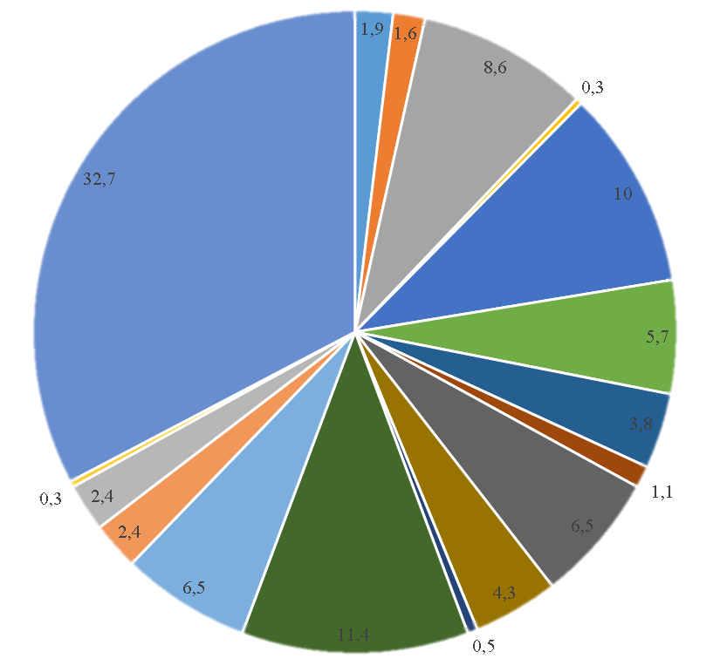
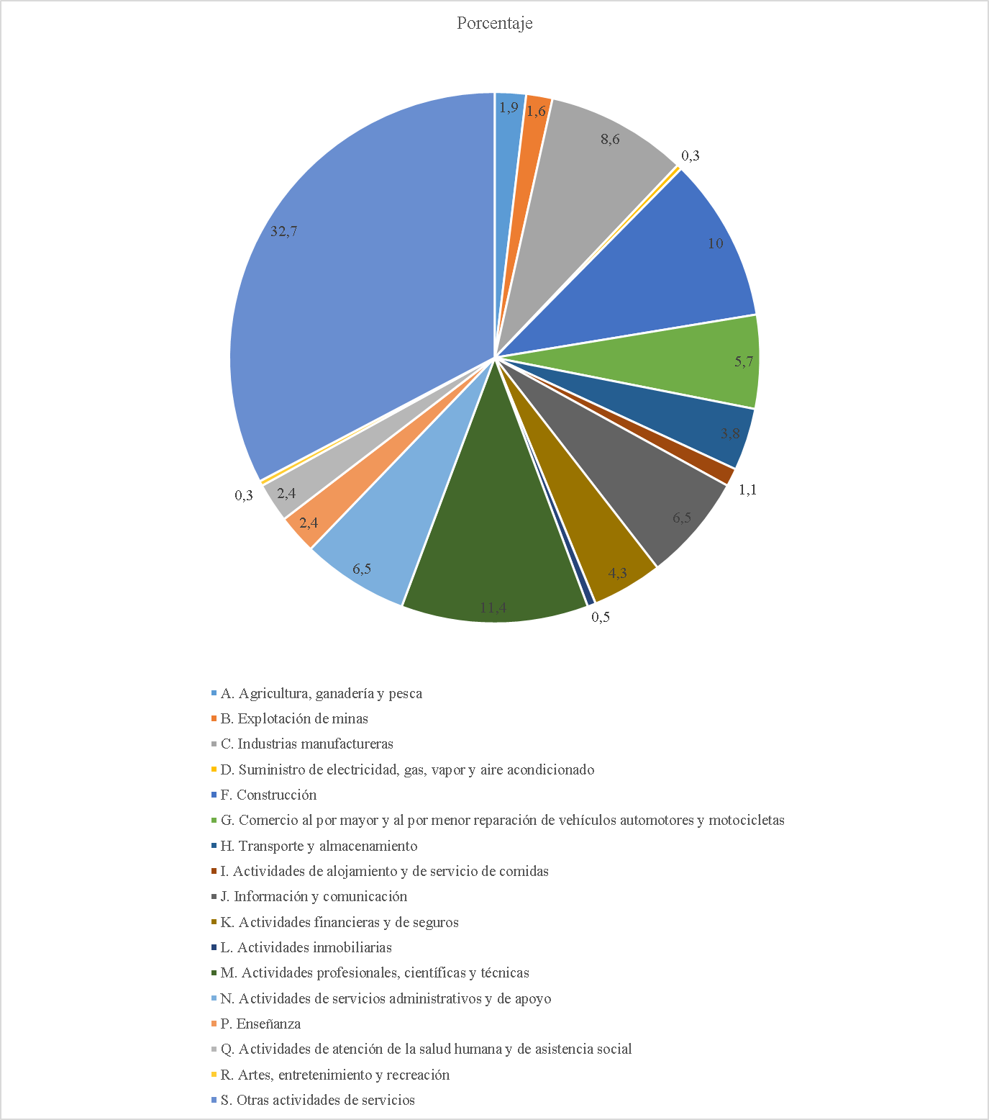
Perfil del consumidor

Slide 31
Perfil del consumidor

Slide 32
Perfil del consumidor
Por Estímulos de marketing.
Características de los productos
Precio
Accesibilidad
Atención al cliente
Proceso eficiente en la elaboración de los productos
Diseño de la página web
Certificado que avala la culminación de consumo del producto.

Slide 33
Perfil del consumidor
Por Factores del Entorno
Leyes y regulaciones
Situación económica del país
Tecnología
Por proceso de compra.
Competidores
Conciencia de capacitar a los empleados
Aclarar las necesidades
Revisar la información de los proveedores
Tomar una buena decisión de compra

Slide 34
Arquetipos
Características Geográficas
Ubicación: Dueños de PYMES de sectores del DMQ
Característica Demográfica
Generación:
X
Sector: Otras actividades de servicios, Actividades profesionales, científicas y técnicas, Construcción, Industrias manufactureras
Tamaño: Mediana
Educación: Tercer y cuarto nivel

Slide 35
Arquetipos
Características Geográficas
Ubicación: Dueños de PYMES de sectores del DMQ
Característica Demográfica
Generación:
Y
Sector: Otras actividades de servicios, Actividades profesionales, científicas y técnicas, Construcción, Industrias manufactureras
Tamaño: Pequeña
Educación: Tercer y cuarto nivel

Slide 36
CAPITULO V: CONCLUSIONES Y RECOMENDACIONES

Slide 37

Conclusiones
Los estímulos de marketing si tienen influencia muy importante en la decisión de compra de los productos e-learning en los dueños de las PYMES del DMQ.
Los factores del entorno externo si tienen influencia en la decisión de compra de los productos e-learning.
En cuanto al proceso de decisión de compra y su influencia en los dueños de las PYMES por generaciones, se encontró que el proceso de compra no es igual en todas las generaciones.

Slide 38
Recomendaciones
Orientar los esfuerzos de la empresa hacia los estímulos de marketing para contribuir de manera positiva en el incremento de las ventas de los productos e-learning.
Mantener actualizado el catálogo de productos que ofertan las empresas que realizan cursos e-learning, al igual que la información que se expone en los diferentes medios por los cuales ofertan sus productos.
Desarrollar propuestas fáciles de entender para ofertar los productos e-learning y personalizarlas acorde a las necesidades del cliente. Como se mencionó con anterioridad, existe una inclinación positiva a obtener información de la empresa oferente para la toma de decisiones de compra.

